Slide 1
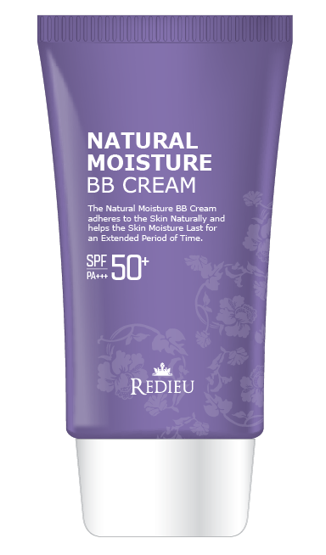
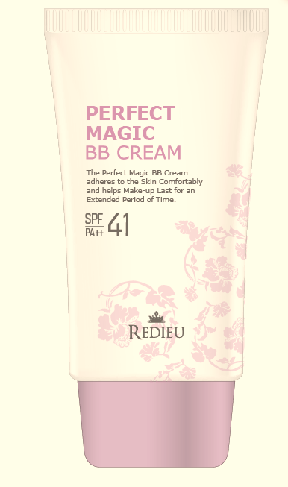
Идеальные средства для безупречного макияжа!
REDIEU BB CREAM TWO TYPE
Natural Moisture BB Cream
Perfect magic BB Cream

Slide 2
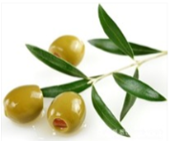
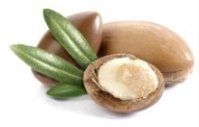
REDIEU NATURAL MOISTURE BB CREAM
Увлажняющий BB-крем SPF50+ PA+++
Cочетает в себе все самое необходимое!
Отбеливает, разглаживает морщины, блокирует УФ-лучи (SPF 50+, PA+++)
Создает неощутимое, естественное покрытие и устраняет признаки усталости
Легкая текстура хорошо распределяется по коже и прекрасно выравнивает ее поверхность и тон
Удерживает влагу длительное время, придавая коже дополнительное сияние и шелковистость
Масло оливыl
Аргановое масло!
Оказывает мощную антиаксидантную защиту и смягчает, сохраняя кожу молодой и эластичной.
Оберегает кожный покров от вредных факторов окружающей среды.

Slide 3
REDIEU PERPECT MAGIC BB CREAM
Магический BB-крем SPF41 PA++
Безупречный помощник на весь день!
Отбеливает, разглаживает морщины, блокирует
УФ-лучи (SPF 41, PA++)
Удивительно мягкая текстура комфортно наносится и подстраивается под тон кожи
Создает естественное, безупречное покрытие, придавая лицу свежий, ухоженный вид
Держится в течение дня без чувства липкости, оставаясь незаметным под макияжем
Масло оливы!
Аргановое масло!
Оказывает мощную антиаксидантную защиту и смягчает, сохраняя кожу молодой и эластичной.
Оберегает кожный покров от вредных факторов окружающей среды.

